Slide 1
GEOGRAFIA
1º ao 9º

Slide 2
ADRIANE BARBOSA NOGUEIRA LOPES
Prefeita Municipal
LUCAS HENRIQUE BITENCOURT DE SOUZA
Secretário Municipal de Educação
ANA CRISTINA CANTERO DORSA LIMA
Superintendente de Gestão das Políticas Educacionais
ANA MARIA RIBAS
Gerente do Ensino Fundamental e Médio

Slide 3
TEXTO INTRODUTÓRIO
CONCEITOS DA
GEOGRAFIA
ESPAÇO
PAISAGEM
REGIÃO
LUGAR
TERRITÓRIO
CORRENTES DO
PENSAMENTO
GEOGRÁFICO
GEOGRAFIA TRADICIONAL
GEOGRAFIA QUANTITATIVA
GEOGRAFIA CRÍTICA
GEOGRAFIA CULTURAL

Slide 4
RACIOCÍNIO
GEOGRÁFICO
ESPACIALIDADE
Análise espacial
Analogia
Conexão
CONCEITOS FUNDANTES
Diferenciação
Distribuição
ESTRUTURADORES
ESTRUTURANTES
Extensão
Localização
Ordem
Situação Geográfica
(CG.EF06GE11.s) Analisar distintas interações das sociedades com a natureza, com base na distribuição dos componentes físico-naturais, incluindo as transformações da biodiversidade local e do mundo.
DESLIZAMENTO DE TERRAS
Componentes Físicos
Relevo – Vegetação – Solo
Componentes sociais
Ocupação - renda
Onde ocorreu?
Quando ocorreu?
Quem atingiu?
O que provocou?

Slide 5
APRENDIZAGEM
E AVALIAÇÃO
UNIDADES TEMÁTICAS
Mundo do trabalho
Formas de representação e pensamento espacial
Conexões e Escalas
Natureza, ambientes e qualidade de vida
O sujeito e o seu lugar no mundo
DIAGNÓSTICA
FORMATIVA
SOMATIVA
OBJETOS DE CONHECIMENTO
QUADROS DE HABILIDADES
E
CONHECIMENTOS
ESPECÍFICOS
Conteúdos
Conceitos
Processos
1º ao 9º ano do Ensino Fundamental

Slide 6
Campo
Grande
HABILIDADE
6º ano
Habilidade 05
CG.EF06GE05.s
Desmembrar...
Densas para o 1º ao 5º
Geografia
Ensino
Fundamental
Alfabetização geográfica
Sem Modificação
Relacionar padrões climáticos, tipos de solo, relevo e formações vegetais.

Slide 7
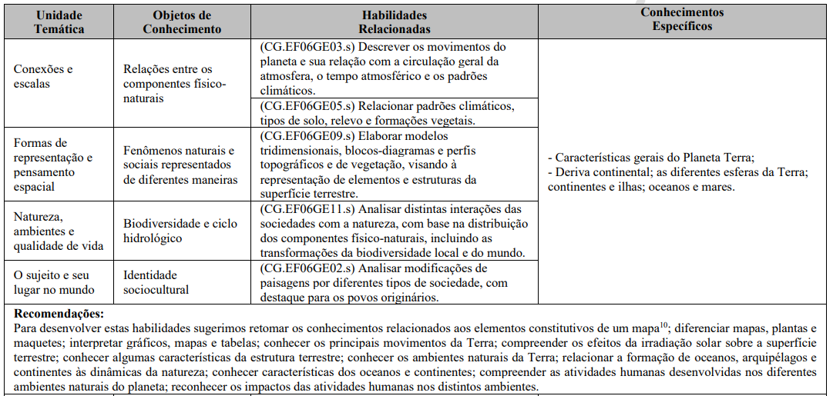
HABILIDADES
CONHECIMENTOS ESPECÍFICOS e RECOMENDAÇÕES

Slide 8
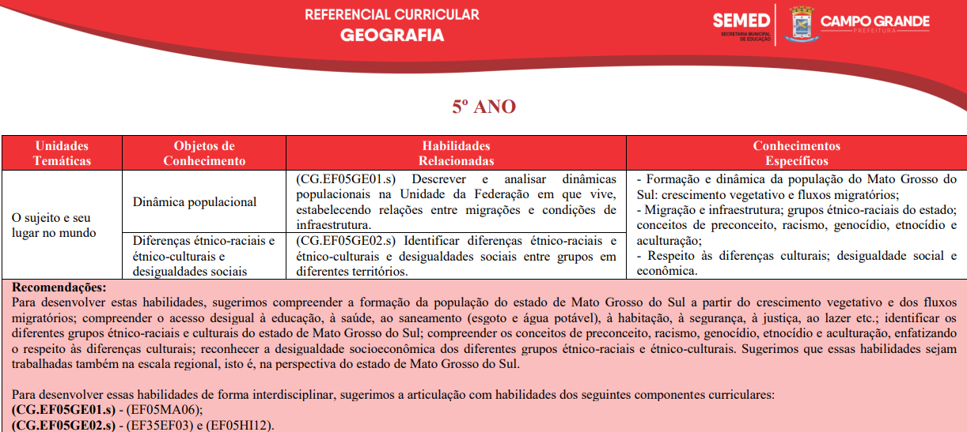
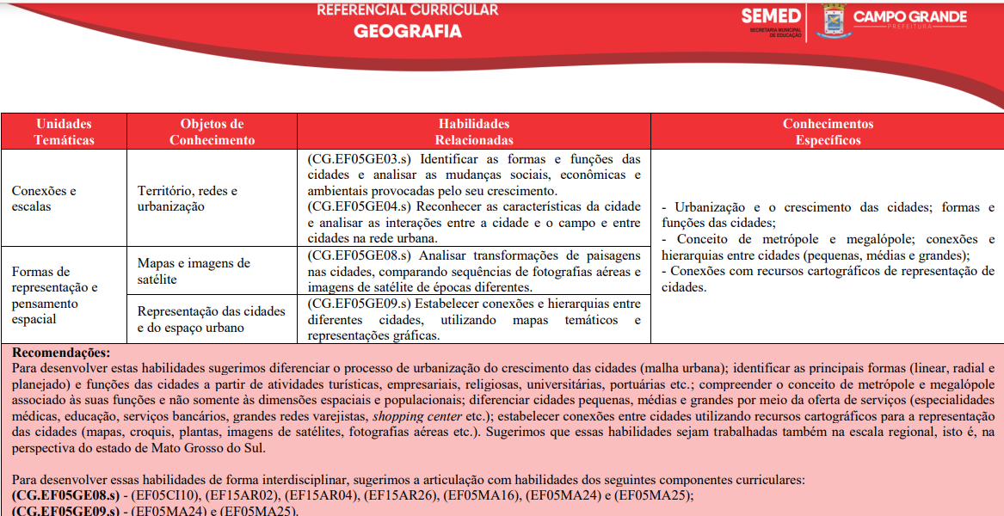
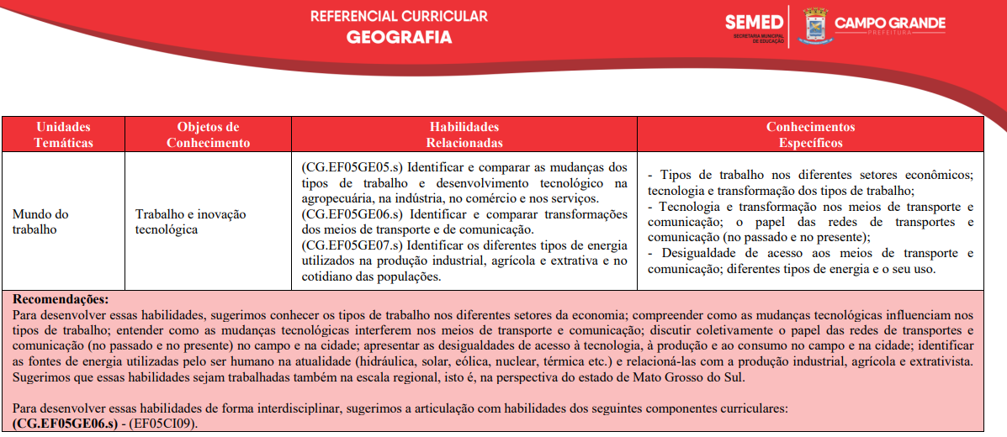
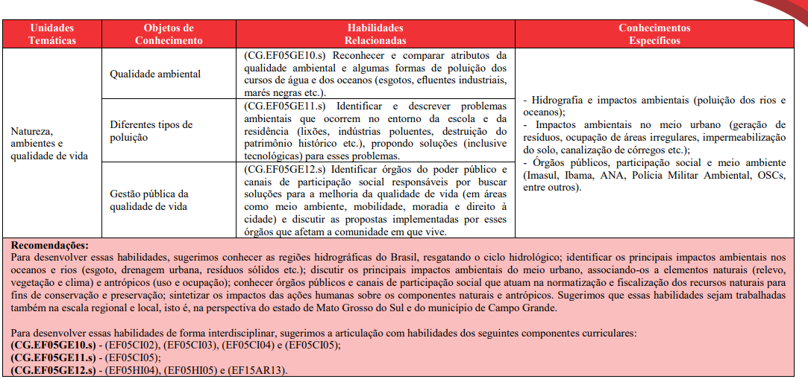
TODOS OS ANOS POSSUEM 4 QUADROS

Slide 9
CONHECIMENTOS
ESPECÍFICOS
RECOMENDAÇÕES
Formações
Temas Possíveis
Um caminho
AUTONOMIA
METODOLOGIAS

Slide 13
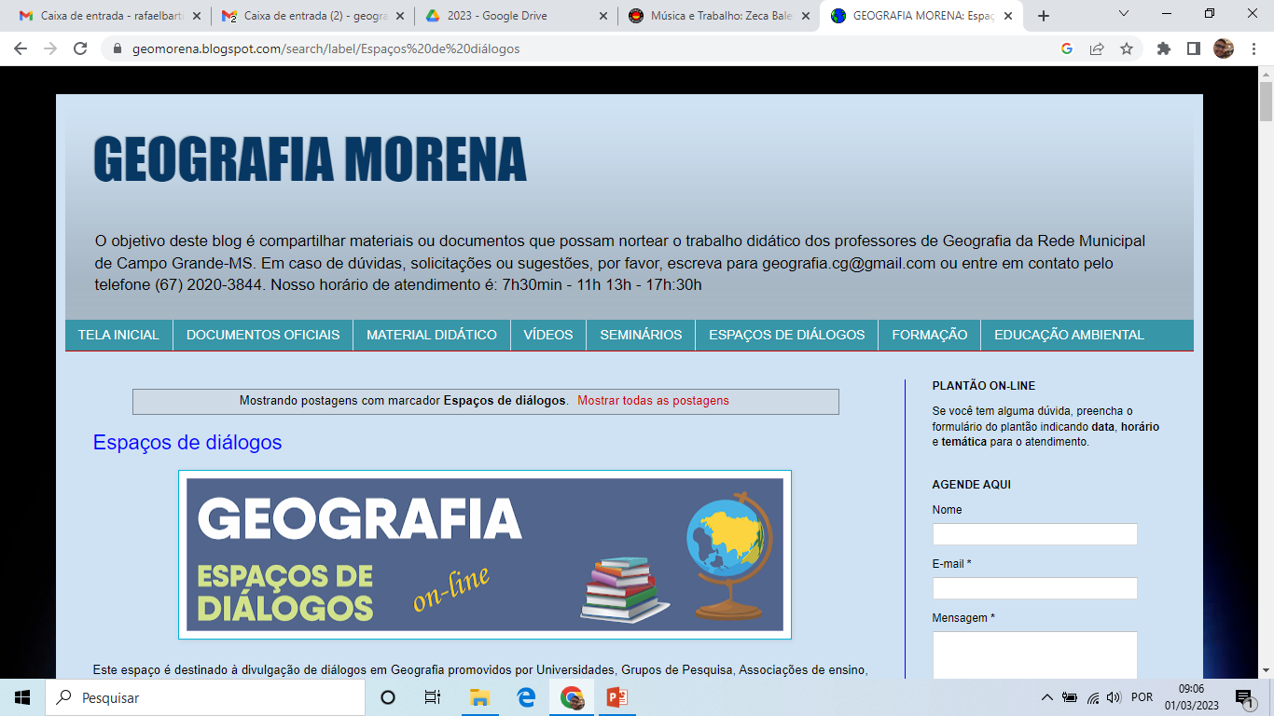

Slide 18
Contatos
geografia.cg@gmail.com
geomorena.blogspot.com
2020-3844
99911-9932 Analice
Ótimo ano letivo!

